Slide 1
LO43 Javaprojet --- Sujet 2
Mélanie Legros, Haoran XU , Feiyi ZHAO

Slide 2
Choix du sujet
Inscription aux consoles

Slide 3
Règles
3 Niveaux
Score : +20/étudiant
Bonus : combo *20
Niveau | Etudiant | Professeur | Console | Temps | Difficulté
Facile | 4 | 2 | 2 | 60s
Moyen | 6 | 2 | 2 | 90s | Absence du professeur Panne de console
Difficile | 10 | 3 | 3 | 150s | Etudiant sélectif Spécialité

Slide 4
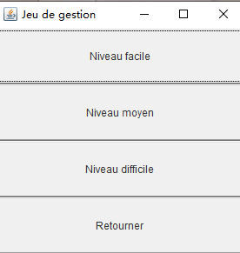
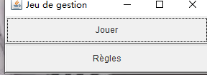
Interface graphique
Démarrer
Choix du Niveau

Slide 5
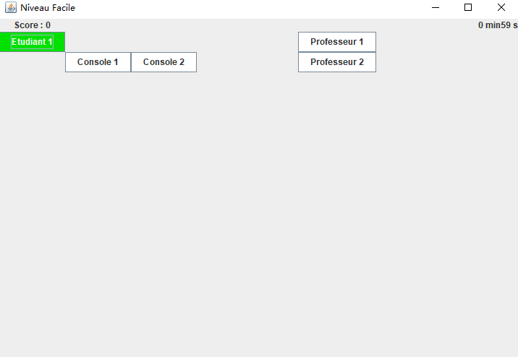
Interface graphique
Niveau Facile

Slide 6
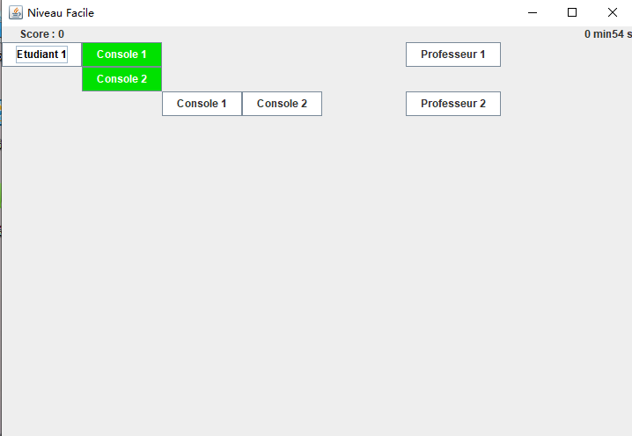
Interface graphique
Choix de la console

Slide 7
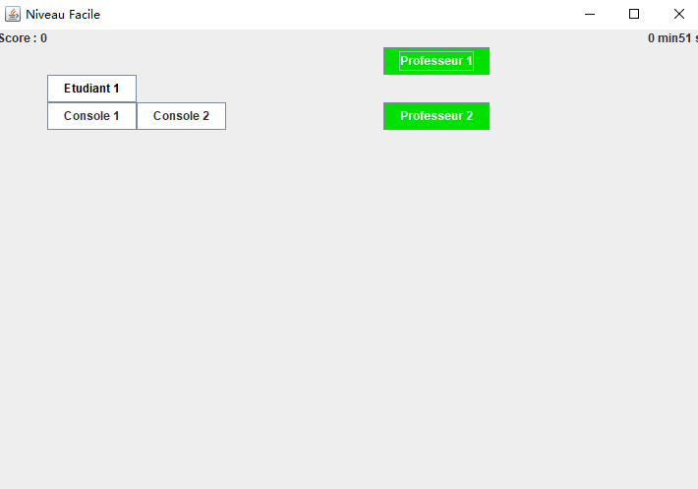
Interface graphique
Choix du professeur

Slide 8
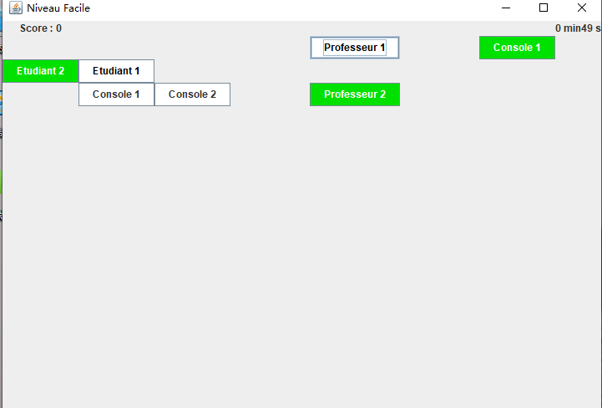
Interface graphique
Choix de la console pour le professeur

Slide 9
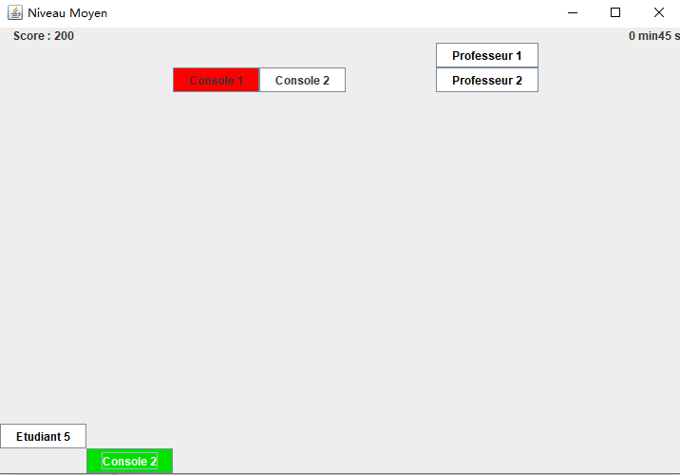
Interface graphique
La console en panne

Slide 10
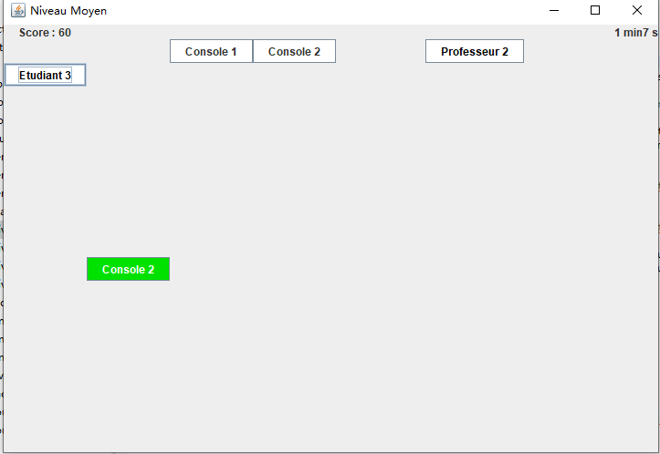
Interface graphique
L’absence du professeur

Slide 11
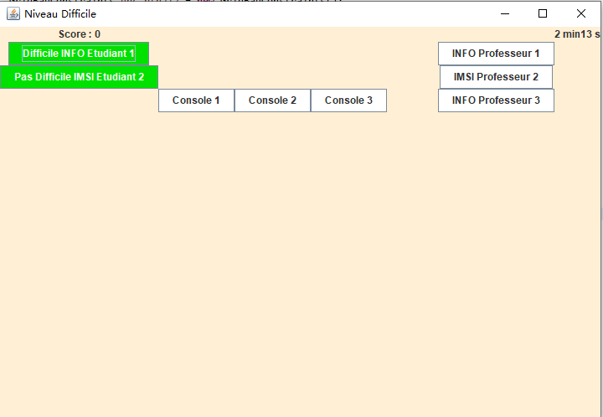
Interface graphique
Spécialité

Slide 12
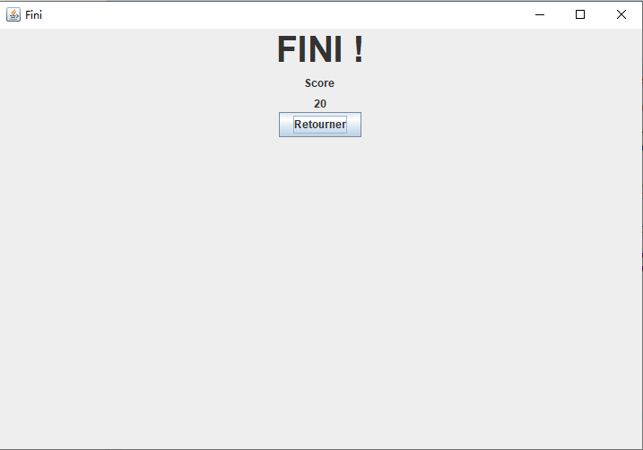
Interface graphique
Fini

Slide 13
Répartition du travail
Une personne par niveau
Niveau Facile : Mélanie
Niveau Moyen : Feiyi
Niveau Difficile : Haoran

Slide 14
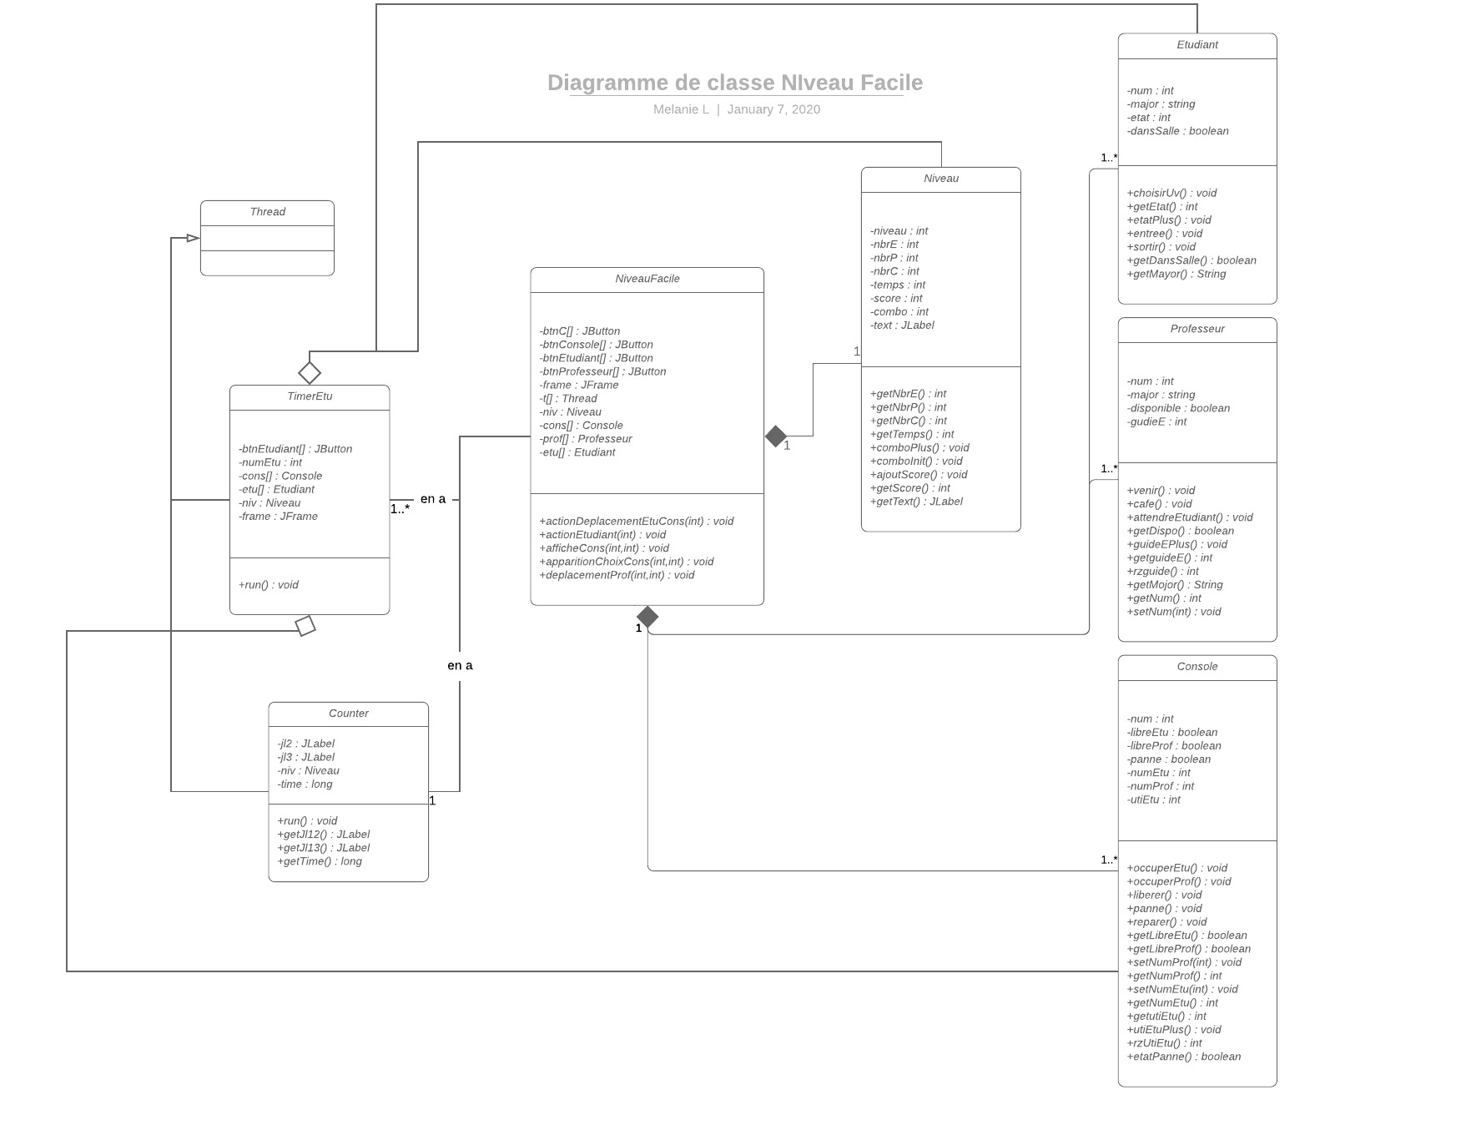
Niveau Facile

Slide 15
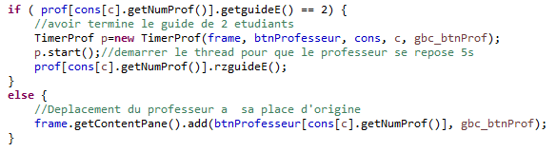
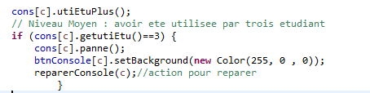
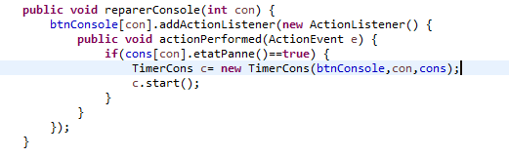
Niveau Moyen
Absence du professeur
Panne de console

Slide 16
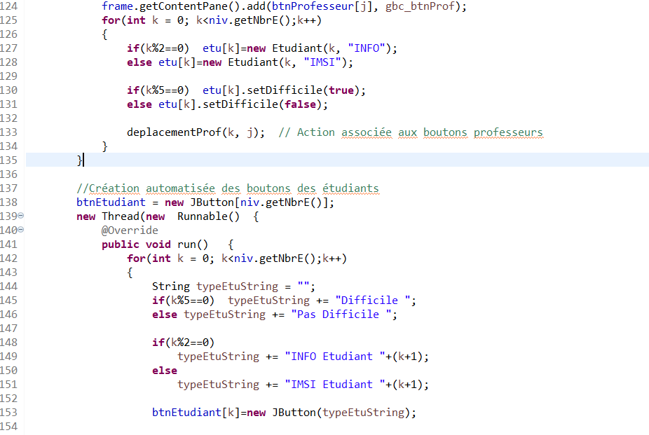
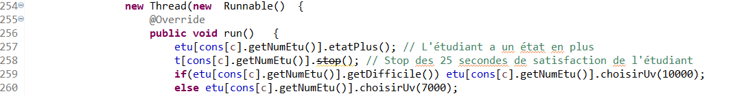
Niveau Difficile
Ajouter les étudiants sélectifs

Slide 17
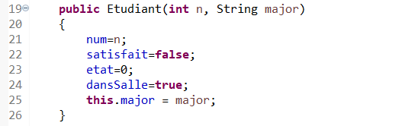
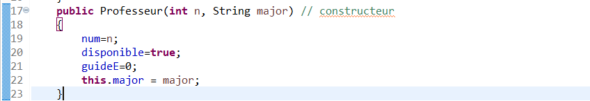
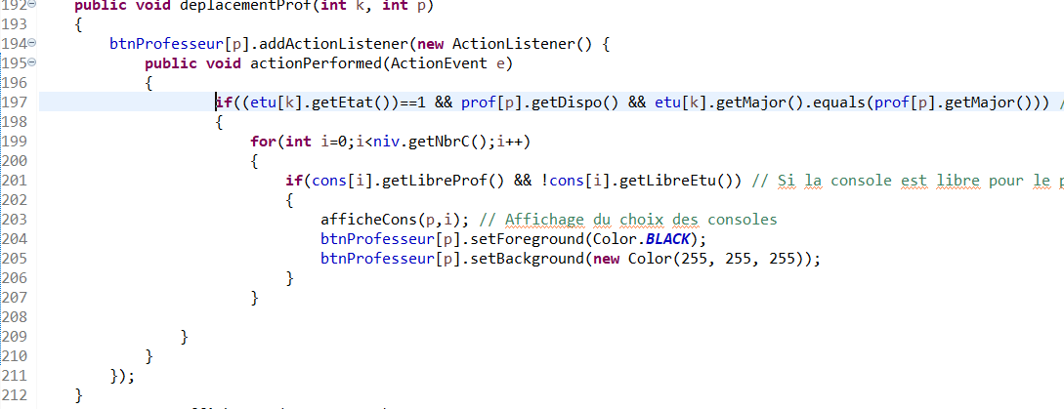
Niveau Difficile
Diviser les étudiants et les professeurs en 2 spécialités : INFO et IMSI

Slide 18
MERCI de votre attention !

